Slide 1
Proposal Writer Agent — 에이전트 구성·역할·호출 Flow
역할 10종 · 결과 재사용 그래프 · 오케스트레이션 스윔레인 (2026-10-15, roles.py 기준) · 원본: docs/AGENT_OVERVIEW.md

Slide 2
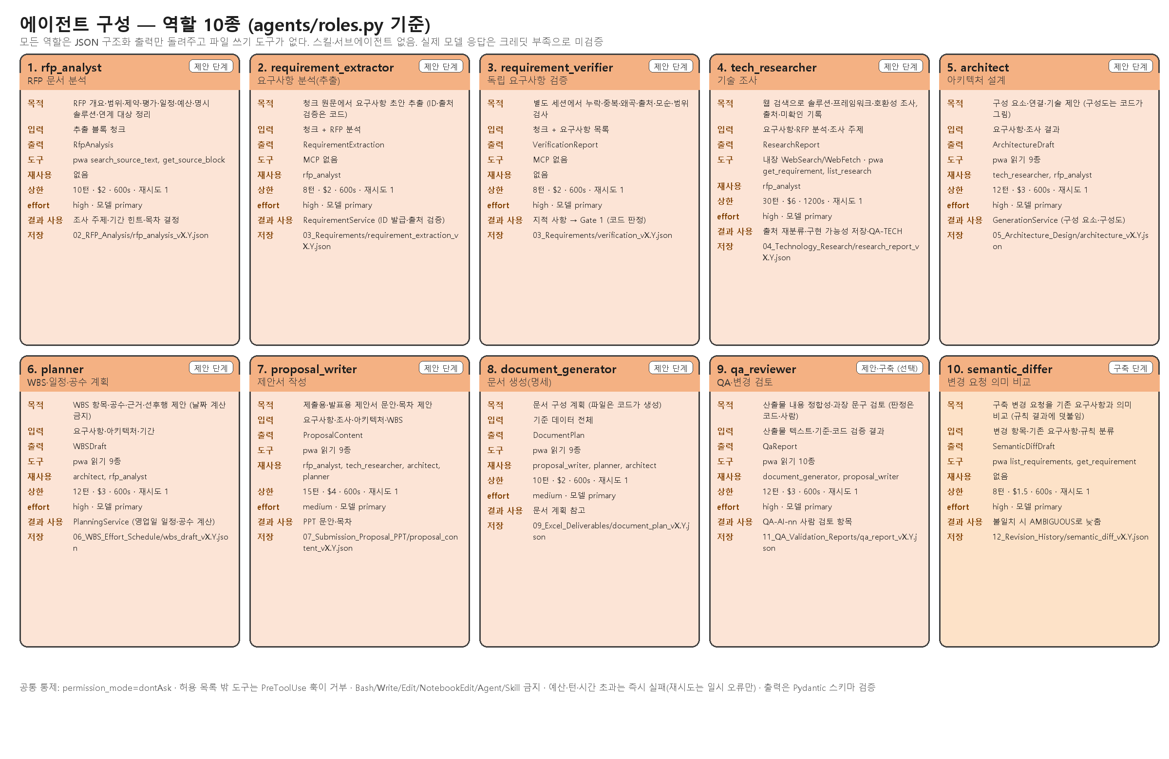
1. 에이전트 구성 — 역할 카드 10종

Slide 3
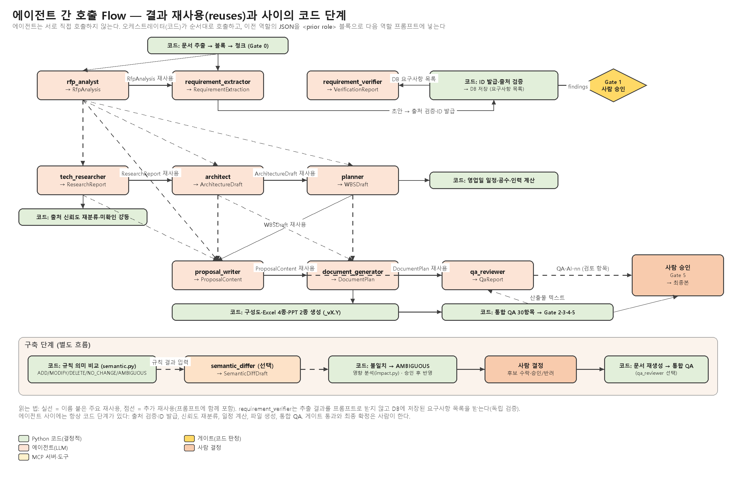
2. 에이전트 간 호출 Flow — 결과 재사용 그래프

Slide 4
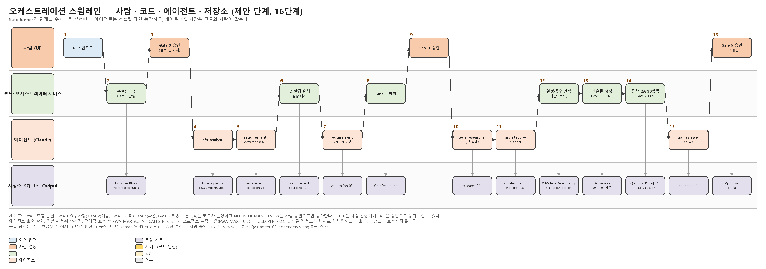
3. 오케스트레이션 스윔레인 (제안 단계)

Slide 5
역할별 입력·출력·도구·상한 (roles.py)
역할 | 입력 | 출력 | 도구 | 재사용 | 상한(턴·$·초)
rfp_analyst | 추출 블록 청크 | RfpAnalysis | pwa search_source_text, get_source_block | - | 10 · 2 · 600
requirement_extractor | 청크 + RFP 분석 | RequirementExtraction | MCP 없음 | rfp_analyst | 8 · 2 · 600
requirement_verifier | 청크 + 요구사항 목록 | VerificationReport | MCP 없음 | - | 8 · 2 · 600
tech_researcher | 요구사항·RFP 분석·조사 주제 | ResearchReport | 내장 WebSearch/WebFetch · pwa get_requirement, list_research | rfp_analyst | 30 · 6 · 1200
architect | 요구사항·조사 결과 | ArchitectureDraft | pwa 읽기 9종 | tech_researcher, rfp_analyst | 12 · 3 · 600
planner | 요구사항·아키텍처·기간 | WBSDraft | pwa 읽기 9종 | architect, rfp_analyst | 12 · 3 · 600
proposal_writer | 요구사항·조사·아키텍처·WBS | ProposalContent | pwa 읽기 9종 | rfp_analyst, tech_researcher, architect, planner | 15 · 4 · 600
document_generator | 기준 데이터 전체 | DocumentPlan | pwa 읽기 9종 | proposal_writer, planner, architect | 10 · 2 · 600
qa_reviewer | 산출물 텍스트·기준·코드 검증 결과 | QaReport | pwa 읽기 10종 | document_generator, proposal_writer | 12 · 3 · 600
semantic_differ | 변경 항목·기존 요구사항·규칙 분류 | SemanticDiffDraft | pwa list_requirements, get_requirement | - | 8 · 1.5 · 600

